Slide 1
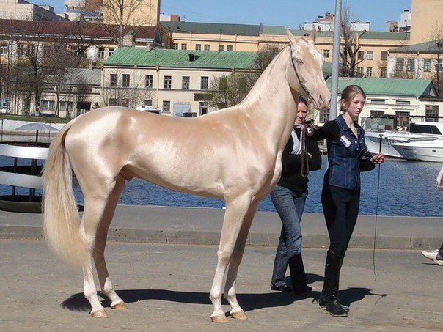
Рекорды среди лошадей

Slide 2
Вес и рост
Жеребцу из породы шайров по имени Сэмпсон (Sampson) принадлежит звание "самая большая лошадь в истории". Этот гигант родился в 1846 году и выращен Томасом Кливержом на Тоддинктон Милз. Сэмпсон, который в возрасте 4-х лет получил новую кличку "Мамонт" (Mammoth), был ростом 2 метра 19 см и весил 1520 кг.

Slide 3
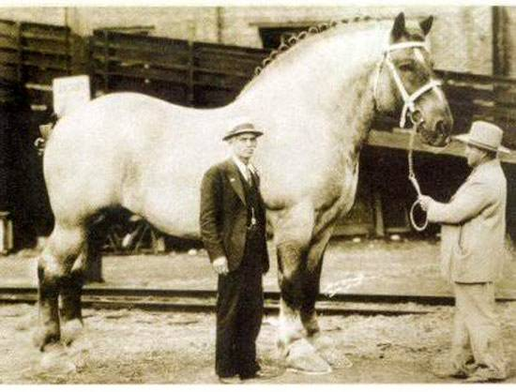
Жеребцу из породы шайров по имени Сэмпсон (Sampson) принадлежит звание "самая большая лошадь в истории". Этот гигант родился в 1846 году и выращен Томасом Кливержом на Тоддинктон Милз. Сэмпсон, который в возрасте 4-х лет получил новую кличку "Мамонт" (Mammoth), был ростом 2 метра 19 см и весил 1520 кг.

Slide 4
Бруклин Высочайший (Brooklyn Supreme) из породы брабансонов (бельгийский тяжеловоз). Рост 1.98 м (в холке), вес 1451 кг.
Во второй половине XX века самым тяжелым признан чемпион породы першеронов жеребец по кличке Пинг бек Юнион Крест (родился 27 января 1964 года). Его рост 178 см, а вес колеблется от 1143 до 1194 кг.
Кобыла бельгийской породы (Брабант) по кличке Вильма дю Бос. Она родилась 15 июля 1966 года. Ее высота в холке достигла 1 м 88 см. В апреле 1973 года вес Вильмы составил 1459 кг. Столь большой вес был обусловлен ее беременностью. Обхват туловища составлял к тому моменту 3 м 65см. После рождения жеребенка ее нормальный вес составлял 1088-1134 кг.
Марокко (Morocco) из породы першеронов. Рост 215 см., вес 1285 кг.
Большой Джим (Big Jim) породы клейдесдаль. Рост более 1.60 м и вес 2.976 кг.
16-летний тяжеловоз старинной английской породы шайр по кличке Крикет Крэкер (Cricket Cracker). Его рост в холке составляет 198,12 сантиметра, вес 1200 кг, а голова возвышается над поверхностью земли намного выше двух метров.
Самой высокой лошадью официально считается английский тяжеловоз по кличкеНодди (Noddy / Мельбурн, Австралия), серой масти. Его высота в холке - 2,057 метра, а вес составляет полторы тонны.
9-летний бельгийский мерин Биг Джейк (Big Jake) - новый рекордсмен Книги Гиннесса. По данным на 2010 год - это самая большая лошадь в мире. Его рост составляет 217 сантиметров, что на 7 см больше, чем у жеребца Ремингтона из Техаса - 210 см, вес - больше 2,5 тонн.

Slide 5
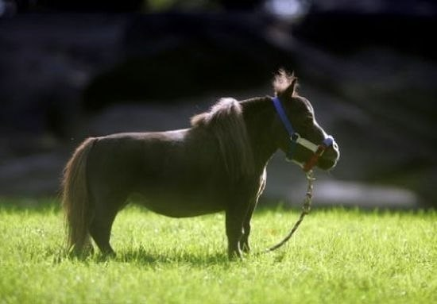
Самой маленькой лошадью в мире в наше время является жеребец породы пинто Эйнштейн (Einstein), ростом 35 см, весом 2.7 кг из американского Нью-Гэмпшира.
До этого рекордсменкой была малышка Тамбелина (Thumbelina), по-русски Дюймовочка,— рост 44,5 см.
2. Принадлежащий Дж. К. Уильямсу-младшему жеребец по кличке Литл Пампкин (Little Pumpkin - Маленькая Тыква) весит 9,07 кг при росте 35,5 см. Родился он 15 апреля 1973 года.

Slide 6
Возраст
В 1760 году родился жеребец по кличке Билли. Этот жеребец прожил 62 года, после чего его переименовали в Старого Билли. Столь продолжительная жизнь является абсолютным рекордом среди лошадей. Олд Билли обладал крепким здоровьем и вплоть до последних дней жизни выполнял тяжелую работу: буксировал баржи..
Еще одним долгожителем признан жеребец по кличке Бонни Лэсс (родился в 1919 г., а умер 2 мая 1987 г). Этот пони прожил 54 года, что является рекордом среди лошадей этой породы.
Среди чистокровных скаковых лошадей рекордсменом по продолжительности жизни признан гнедой мерин по кличке Герцог Танго, проживший 42 года (родился в 1935 г., а умер 25 января 1978 г).
Для пони максимальная продолжительность жизни не превысила 54 года. Столько прожил родившийся в 1919 году жеребец одного из фермеров Центральной Франции.

Slide 7
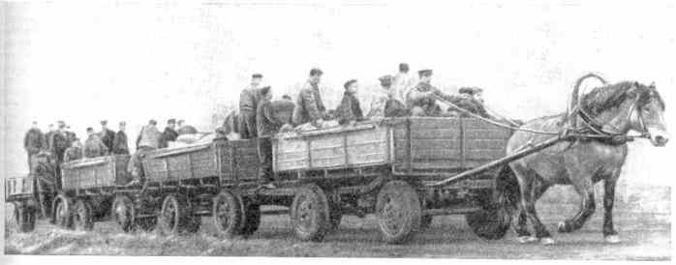
Самые сильные
На испытаниях в Тамбове в 1957 г. жеребец Форс провез поезд автопри­цепом с грузом общим весом 22.991 т на расстояние 35 м, проя­вив при этом силу тяги, равную 690 кг.
В рывке “сдернул” поклажу почти в 28 тонн жеребец Стипрайс латвийской породы в 1970 году.
23 апреля 1924 года тяжеловоз по кличке Вулкан, принадлежавший Ливерпурской корпорации, на выставке в Уэмбли показал на динамометре поразительный результат — 29, 47 т. А пара тяжеловозов на той же выставке с легкостью поставила мировой рекорд тяговой силы — 51 т.

Slide 8
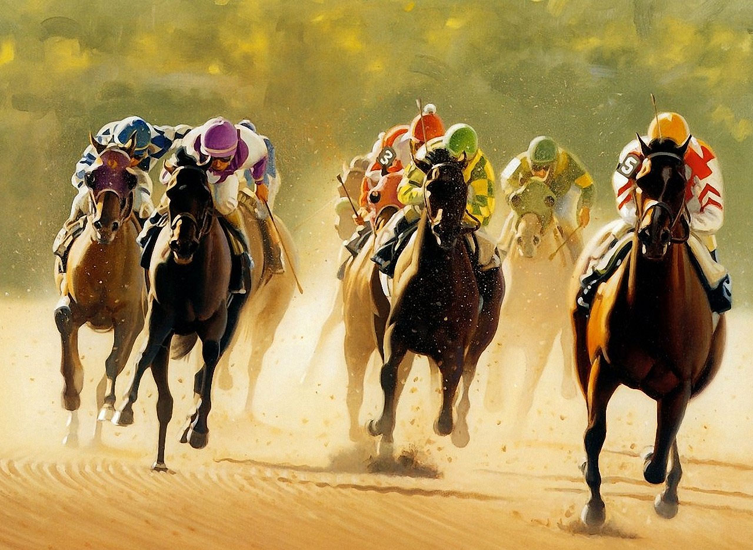
Самые быстрые
Абсолютный мировой рекорд скорости принадлежит чистокровному жеребцу по кличке Бич Рэкит. На скачках в Мехико резвый жеребец показал удивительный результат: развил скорость до 69,69 кмч на дистанции в 409,26 м или 1/4 мили.
На дистанции 1 миля лучшим стал рысак по кличке Пайн Чип. Его рекорд 1миля за 1 минуту 51 секунду был зарегистрирован 1 октября 1994 года.
Иноходцы также зарекомендовали себя как самые быстрые лошади в мире. Среди них абсолютным рекордсменом считается жеребец по кличке Камбест. Он преодолел 1 милю за 1 минуту 46,2 секунды. Мировой рекорд был зафиксирован 16 августа 1993 года.
Рекорды на скачках:
500 м — 26,8 с, жеребец Тискор, 3 лет, 1975, Мексика. 1000 м — 53,6 с, жеребец Индиженес, 4 лет, 1976, Эпсом, Англия. 1200 м — 1.00,2 с, мерин, без клички, 3 лет, 1929, Брайтон, Англия, груз 56 кг. 1400 м — 1.19,4 с, жеребец Рич Крим (Крим де ла Крим — Райт Терн), 5 лет, 1990, США, ипподром Санта Анита. 1500 м — 1.30,0 с, жеребец Сардар, 2 лет, 1965, Ростов-на-Дону, Россия, груз 56 кг.

Slide 9
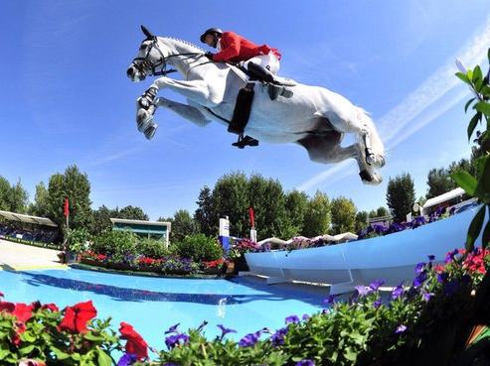
Прыжки
Рекорд высоты – 2, 47 м – конь Гуасо под всадником Альберто Ларрагибель Моралесом (1949, Чили). На сегодняшний день этот результат официально признанным Международной федерацией конного спорта рекордом по прыжкам в высоту. Предыдущий рекорд был 2,44 метра. Его поставили на Национальных Соревнованиях в Риме 27 октября 1938 года, капитан Антонио Гутьеррес на ирландском коне Осоппо (Osoppo). Рекорд не могли побить в течение 11 лет. Самый высокий в мире прыжок совершенный когда-либо на лошади, равен 8 футам и 3,5 дюймов или 2,53 метра. Совершил этот прыжок Фред Ветта (Fred Wettach) на своем коне Кингс Оуэн (King’s Own).К сожалению, рекорд этот считается неофициальным, так как посмотреть на это событие пришло всего 25 человек, и вообще это событие не было санкционированным состязанием.
Рекорд прыжка в длину – 8,4 м – конь Самтинг под всадником Андре Феррейра, 1975, Йоханнесбург.

